Slide 1
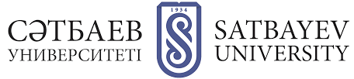
Вулканические землетрясения.
Механизм образования.
Примеры вулканических землетрясений.
Институт Геологии и Нефтегазового Дела Кафедра «Геофизики»
Преподаватель: Абетов Ауэз Егембердыевич – профессор,
Доктор геол.-мин. наук, академик НАН РК
Докторант: Акылбекова Индира

Slide 2
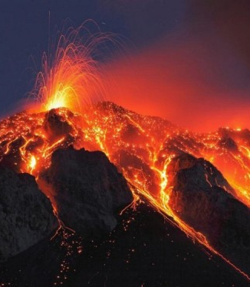
Введение
Вулканические землетрясения представляют собой особый класс сейсмических событий, возникающих в пределах активных вулканических систем и тесно связанных с магматической и гидротермальной активностью. В отличие от тектонических землетрясений, обусловленных накоплением и разрядкой напряжений в разломах литосферы, вулканические землетрясения формируются в результате локальных процессов: подъёма и накопления магмы, изменения давления в магматических камерах, дегазации расплава и циркуляции гидротермальных флюидов.Современные исследования показывают, что именно сейсмическая активность является одним из наиболее надёжных индикаторов подготовки вулканических извержений. Как правило, она проявляется в виде серий (роев) микроземлетрясений с глубинами очагов от 0 до 5 км, постепенным переходом в устойчивый гармонический тремор по мере приближения момента извержения. Эти процессы сопровождаются деформацией поверхности вулкана, изменениями в газовом составе и повышением температуры.Актуальность изучения вулканических землетрясений определяется как их фундаментальной научной значимостью для понимания геодинамики магматических систем, так и практической важностью для оценки вулканического риска. В условиях роста населения и инфраструктурных объектов в зонах активного вулканизма необходимость совершенствования методов мониторинга и прогнозирования таких событий приобретает первостепенное значение.Таким образом, исследование механизмов образования, параметров и пространственно-временной динамики вулканических землетрясений является важной задачей современной вулканологии и сейсмологии. Их комплексный анализ позволяет не только реконструировать глубинные процессы, но и разрабатывать эффективные системы раннего предупреждения о возможных извержениях, минимизируя угрозу для населения и экономики.

Slide 3
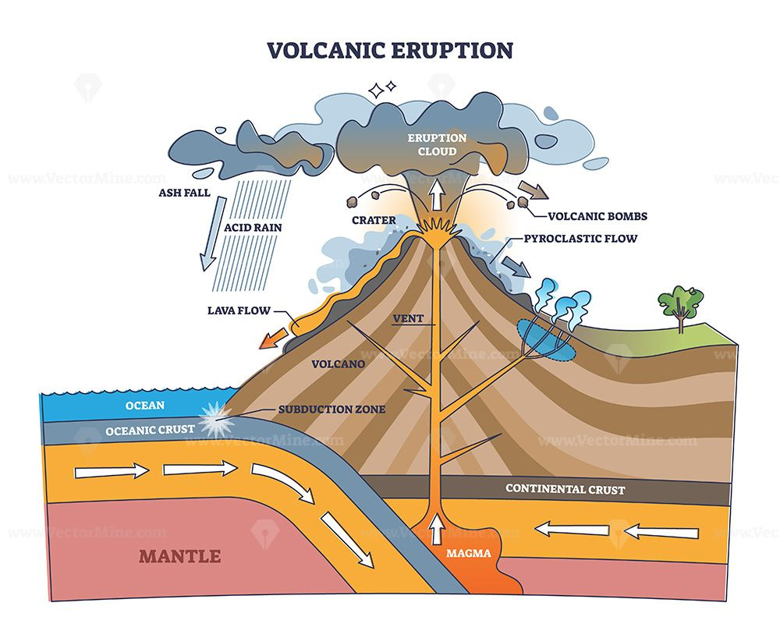
Основной геодинамический механизм
Подъём магмы из астеносферы в земную кору
Накопление в магматической камере → рост давления
Деформация вмещающих пород, образование микротрещин
Хрупкое разрушение → генерация сейсмических волн
Давление вулканических газов усиливает разрывы и треморы
Эволюция: одиночные толчки → рой микроземлетрясений → устойчивый тремор → извержение
Это схема, иллюстрирующая строение и работу вулкана во время извержения — то есть процесс, в ходе которого могут возникать Вулканические землетрясения.

Slide 4
Сейсмологическая классификация событий
LF (Low-Frequency) — низкочастотные землетрясения
Частота: 0.5–5 Гц, удлинённые, монотонные сигналы (до 10 с)
Hybrid events — гибридные события
Комбинируют признаки HF и LF:начало — короткий HF импульс затем — затухающие низкочастотные колебания
Частота: 5–15 Гц, короткие высокочастотные импульсы (1–3 с)
Очаг: поверхностный (0–3 км), часто вблизи трещинных зон
Механизм: хрупкое разрушение пород под действием напряжений от давления магмы
Спектр: резкий, с чётко выраженными P- и S-волнами
Интерпретация: начальный этап подготовки извержения, формирование новых трещин и каналов
Аналог тектонических землетрясений по форме волны, но локальны и с малой магнитудой (обычно M < 3)
Очаг: 0–5 км, часто под кратеромМеханизм: движение магмы и флюидов по каналам, их пульсации и резонанс
Отличаются отсутствием чётких P- и S- фаз, волна как «гул»Интерпретация: магма под давлением продвигается по уже существующим каналам
Механизм: разрушение пород при одновременном присутствии флюидов
Возникают при росте давления в трещинах, частичном их заполнении магмойЧасто наблюдаются за 1–3 дня до извержений
Указывают на активную интрузию магмы

Slide 5
Сейсмологическая классификация событий
Harmonic tremor — гармонический тремор
Непрерывные, монотонные вибрации с устойчивой частотой (1–3 Гц)
DLP (Deep Long-Period) — глубинные длиннопериодные события
Частота: 0.2–1 Гц, длительность до 20–30 с
Explosion earthquakes — взрывные толчки
Длительность: минуты, часы и даже сутки
Источник: постоянный поток магмы и газов через каналы
Обычно возникает непосредственно перед или во время извержения
На сейсмограммах — «шум мотора» Один из главных признаков скорого извержения
Кратковременные (до 1 с) сигналы, высокочастотные
Происходят при взрывном выбросе газов, пепла и лавовых фрагментов
Могут сопровождаться акустическими (инфразвуковыми) волнами
Часто регистрируются во время пульсирующих извержений
Свидетельствуют о резком разгерметизировании газового давления в кратере
Очаг: глубокий (20–40 км), у основания магматических систем
Связаны с подачей магмы из мантии в кору, ростом давления в глубинных резервуарах
Очень важны для долгосрочного прогноза: фиксируют подпитку системы магмой задолго до извержения
Часто предшествуют активизации вулканов за недели–месяцы

Slide 6
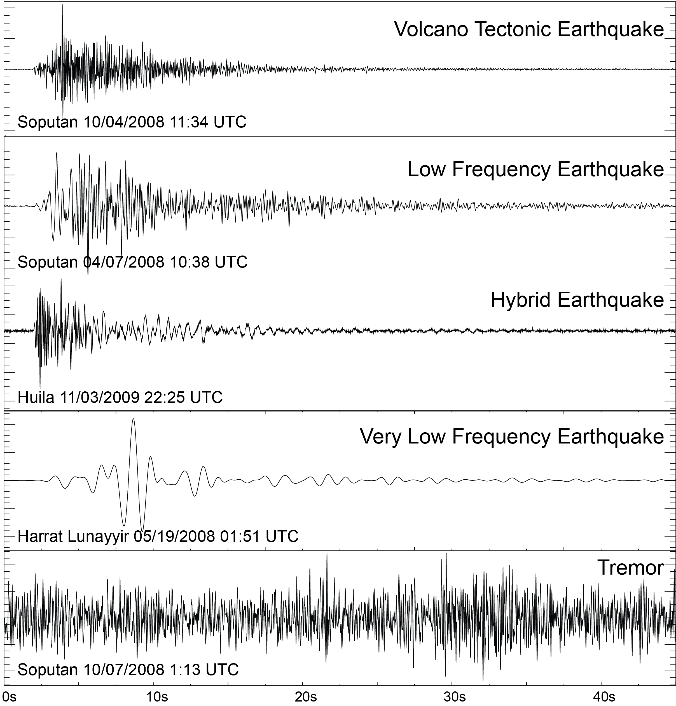
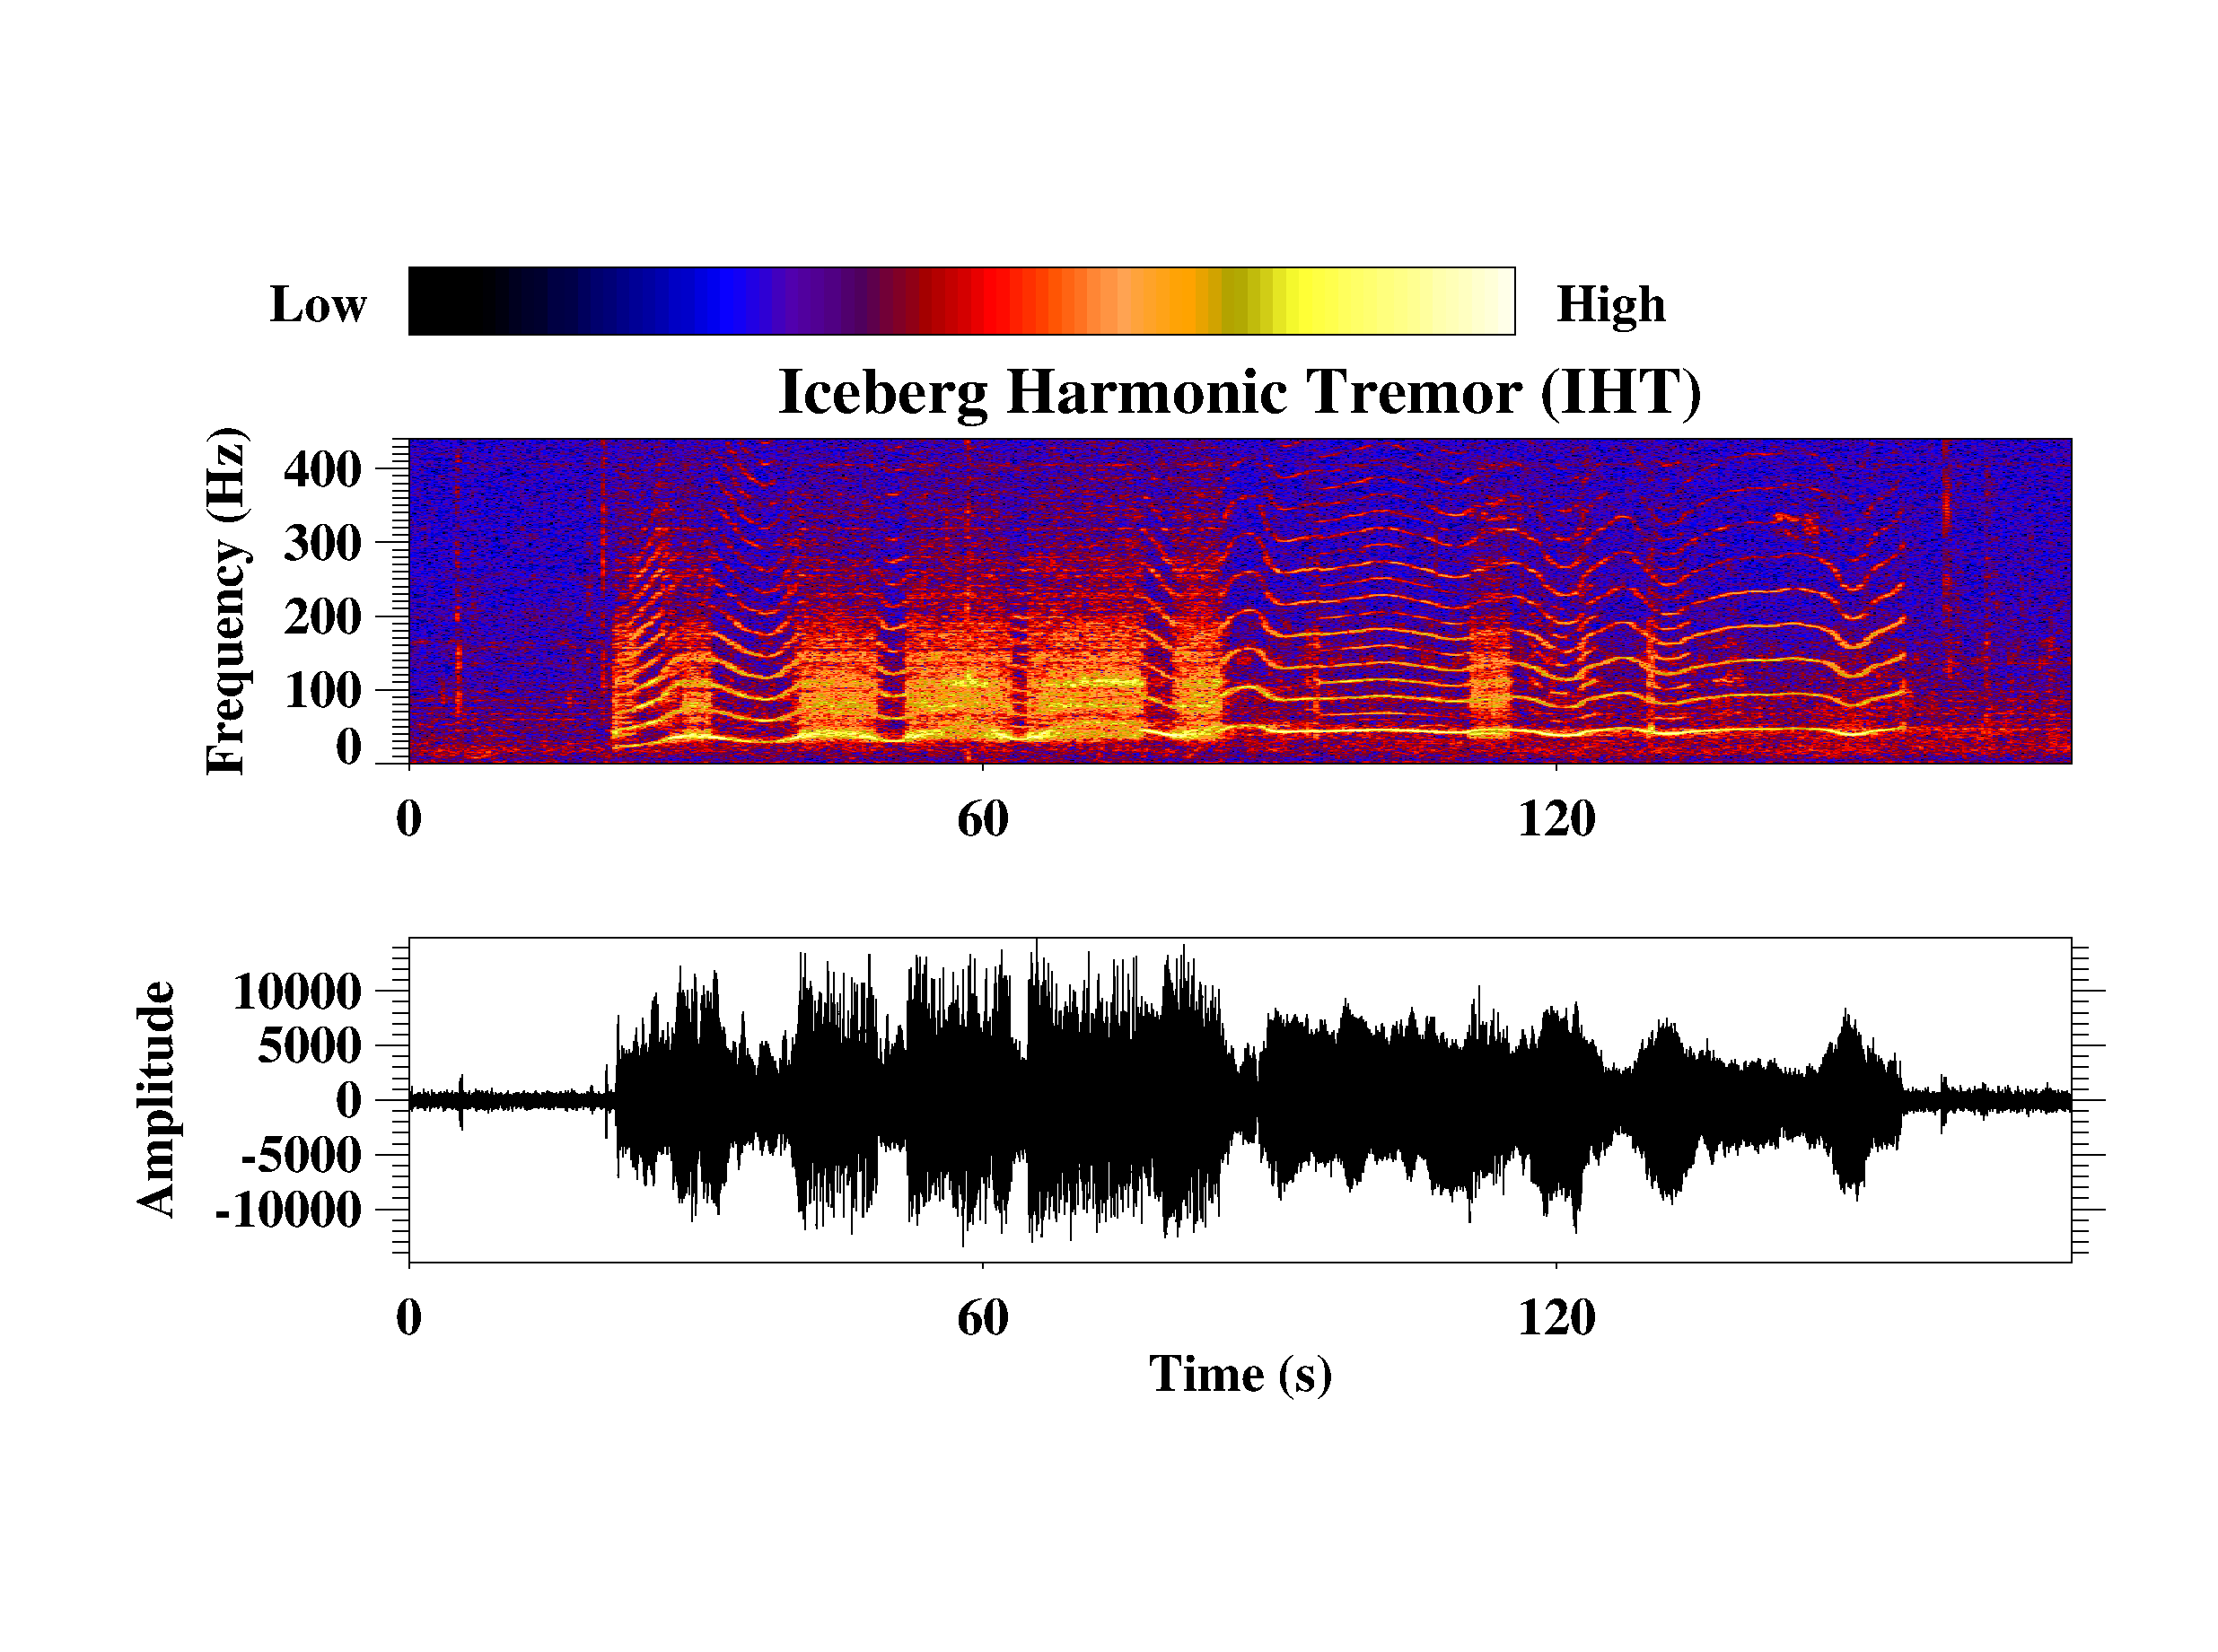
Эти изображения показывают сейсмограммы и спектры различных типов Вулканические землетрясения и гармонического тремора

Slide 7
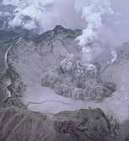
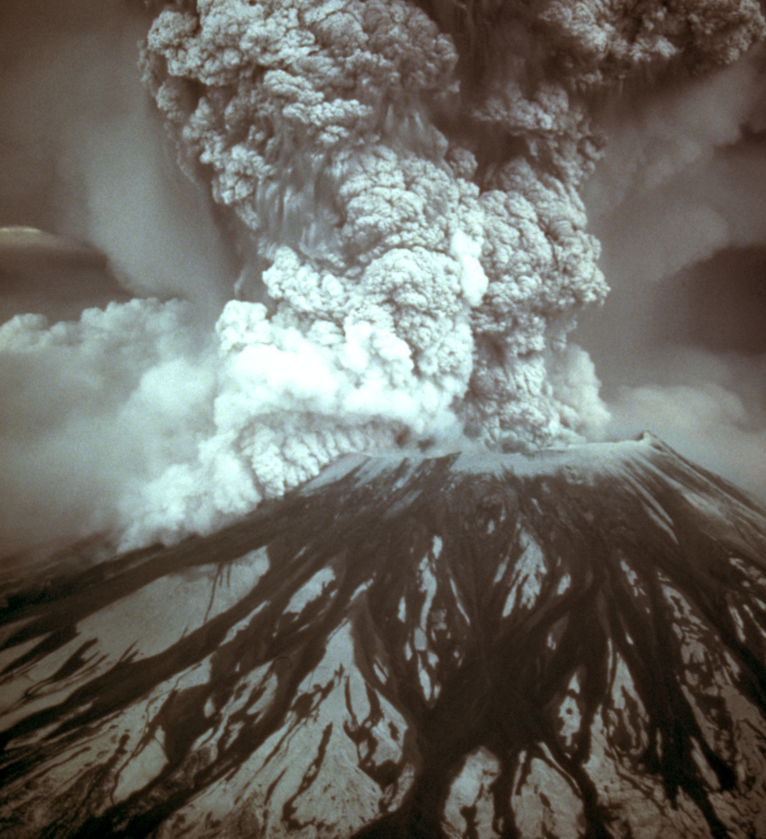
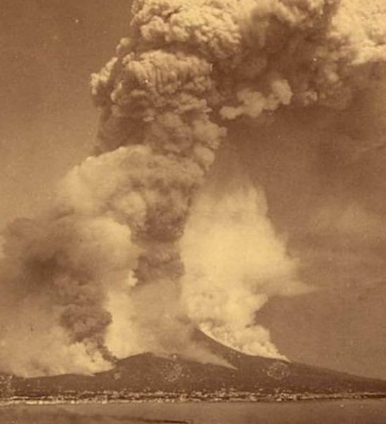
Примеры вулканических землетрясений
Извержение вулкана Пинатубо 1991
Извержение вулкана Сент-Хеленс 1980
Извержение вулкана Кракатау 1883

Slide 8
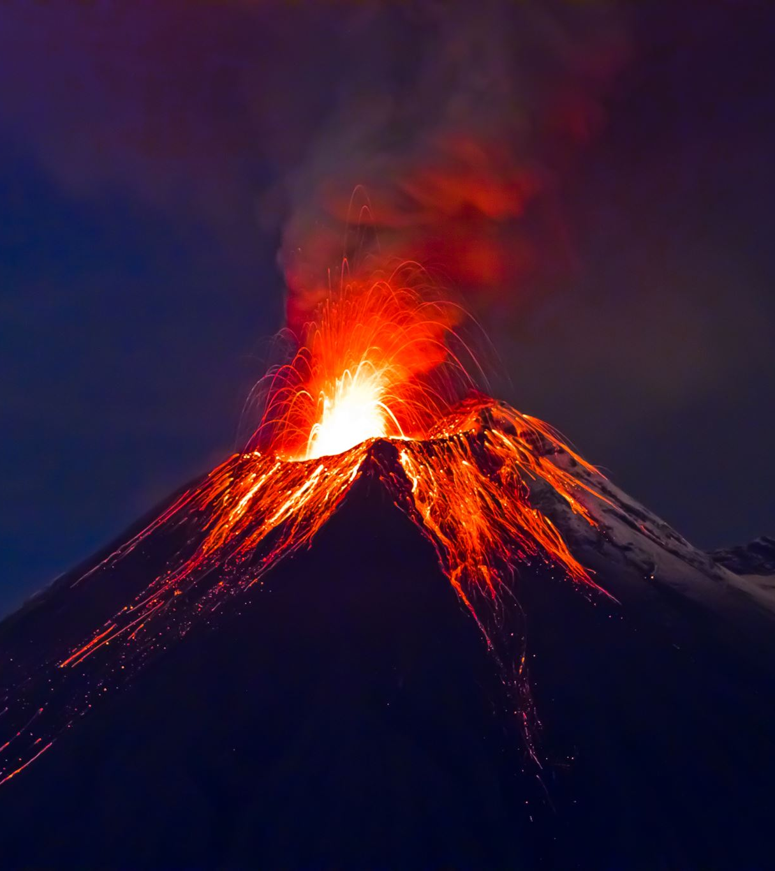
Извержение вулкана Сент-Хеленс 1980
Извержение вулкана Сент-Хеленс 1980 года было крупнейшим вулканическим событием в истории США. Взрыв произошёл 18 мая 1980 года в штате Вашингтон и вызвал масштабные разрушения, включая обвал северного склона горы. Это извержение стало самым смертоносным и экономически разрушительным вулканическим событием в истории США.
Извержение было вызвано серией землетрясений и нарастающим давлением магмы внутри вулкана, что привело к обрушению северного склона горы. В результате образовался гигантский боковой взрыв, выбросивший пепел на высоту до 24 километров. Обвал стал крупнейшим зарегистрированным оползнем, а пепловые облака распространились на тысячи километров, затрудняя авиаперелёты и повседневную жизнь по всей территории США.
Разрушения охватили леса, реки и инфраструктуру. Взрыв уничтожил миллионы деревьев, вызвал катастрофические наводнения и уничтожил экосистемы вблизи вулкана.
Однако со временем это стало важным примером восстановления природы: в зоне бедствия учёные наблюдают, как экосистемы возвращаются к жизни.
Извержение вулкана Сент-Хеленс стало ключевым событием в геологической науке, изменив подход к мониторингу вулканов и прогнозированию их активности.

Slide 9
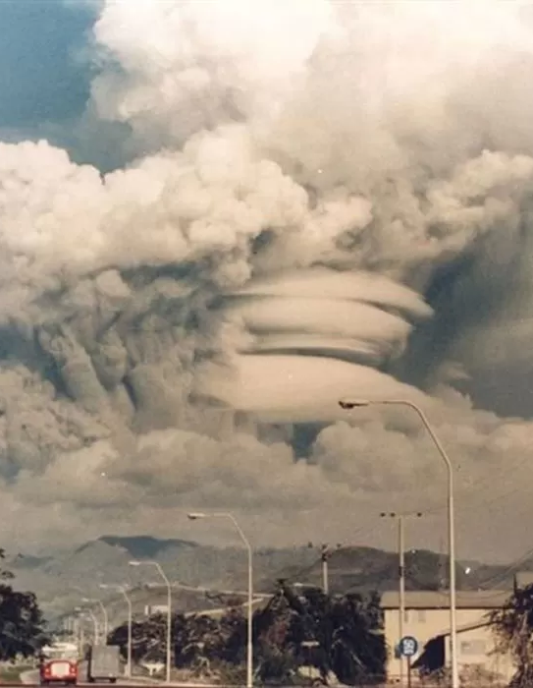
Извержение вулкана Пинатубо 1991
Извержение вулкана Пинатубо 1991 года было одним из самых мощных вулканических событий XX века, произошедшим на острове Лусон в Филиппины. Взрывная активность выбросила огромное количество пепла и газов в атмосферу, что привело к значительным глобальным климатическим последствиям. Событие вызвало массовые разрушения, гибель людей и масштабное переселение жителей. Извержение началось после многомесячной сейсмической активности и серии предшествующих взрывов.
15 июня 1991 года произошёл основной катаклизм: столб вулканического пепла поднялся на высоту до 35 км, а мощный пирокластический поток уничтожил всё на своём пути..Вулкан выбросил в атмосферу около 10 кубических километров материала, что сделало это событие вторым по величине извержением XX века после извержения вулкана Новарупта 1912. Воздействие катастрофы ощущалось далеко за пределами региона.
Вулканические аэрозоли и сернистый газ вызвали понижение глобальной температуры примерно на 0,5 °C в течение нескольких лет. Местные последствия включали гибель тысяч домов, разрушение сельскохозяйственных угодий и массовое переселение сотен тысяч людей.
Даже спустя десятилетия последствия извержения остаются заметными в виде изменённого ландшафта и постоянной угрозы селей (лахаров) в регионе.

Slide 10
Извержение вулкана Кракатау 1883
Извержение вулкана Кракатау 1883 года было одним из самых катастрофических вулканических событий в истории. Оно произошло на острове Кракатау в Зондском проливе между Ява и Суматра, тогда входившими в состав Голландской Ост-Индии (ныне Индонезия). Взрывы достигали такой силы, что их слышали на расстоянии до 4 800 км, а глобальные климатические последствия ощущались несколько лет.
Извержение началось в мае 1883 года серией мощных выбросов, но кульминация произошла 26–27 августа, когда последовательность колоссальных взрывов привела к разрушению большей части острова Кракатау. Четвертый и самый мощный взрыв был настолько громким, что его зарегистрировали даже на островах вблизи Австралия и на острове Родригес в Индийском океане. Волны цунами высотой до 40 метров обрушились на прибрежные районы, уничтожив десятки тысяч жизней и сотни деревень.
Последствия извержения ощущались во всем мире: пепел поднимался на высоту до 80 километров и распространялся по атмосфере, вызвав снижение средних глобальных температур на 1,2 °C.
В течение нескольких лет наблюдались необычные закаты и оптические эффекты в атмосфере, запечатленные художниками и описанные очевидцами. Извержение 1883 года стало важнейшим событием в истории геологии и климатологии, показав разрушительную силу вулканов и их влияние на глобальные процессы.

Slide 11
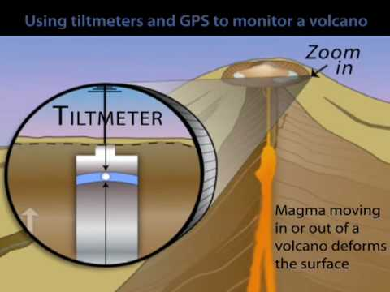
Предотвращение и снижение риска вулканических землетрясений
Сейсмический и геофизический мониторинг
Создание плотной сети сейсмометров вокруг активных вулканов.
Непрерывная регистрация:
  микросейсмичности (HF/LF события, Harmonic tremor)
  миграции очагов во времени
Дополнительно:
  GPS-инклинометры — деформации (инфляция/дефляция)
  InSAR (спутниковая интерферометрия) — миллиметровые смещения поверхности
  Измерение температур, теплового потока
  Газовый мониторинг (SO₂, CO₂, H₂S)
Позволяет выявить активизацию магматической системы за недели–дни до извержения.
Это иллюстрация, показывающая, как с помощью наклономеров и GPS отслеживают деформации вулкана — один из основных методов мониторинга, предсказывающего Вулканические землетрясения и извержения.

Slide 12
Вулканические землетрясения — ключевой индикатор активизации вулканических систем. Они возникают при росте давления в магматических камерах, дегазации расплава и внедрении магмы в трещины земной коры. Характеризуются мелкими очагами (0–5 км), низкой магнитудой (обычно M < 4) и частой ройной активностью.
Сейсмические предвестники (HF/LF события, гибридные сигналы, Harmonic tremor, Deep Long-Period (DLP)) позволяют прогнозировать извержения за дни–недели.
Их изучение требует комплексного мониторинга: сейсмического, геодезического, газового и теплового. Результаты исследований помогают снижать вулканический риск, разрабатывать эффективные системы раннего оповещения и защищать население.
Заключение

Slide 13
Использованные источники
Chouet, B. A. (1996). Long-period volcano seismicity: its source and use in eruption forecasting. Bulletin of Volcanology, 53(7), 467–482.
Neuberg, J., Luckett, R., Baptie, B., & Olsen, K. (2000). Models of tremor and
low-frequency earthquake swarms on volcanoes. Journal of Volcanology and Geothermal Research, 101(1–2), 219–236.
McNutt, S. R. (2005). Volcanic seismology. Annual Review of Earth and Planetary Sciences, 33, 461–491.
Roman, D. C., & Cashman, K. V. (2018). The origin of volcanic earthquakes. Nature Geoscience, 11(9), 585–592.
Hata, Y. et al. (2024). Volcanic tremor triggered by continuous gas emissions at Iwo-Yama volcano, Japan. Journal of Volcanology and Geothermal Research.

Slide 14
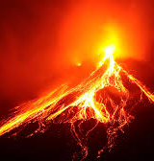
Спасибо за внимание!

